Slide 1

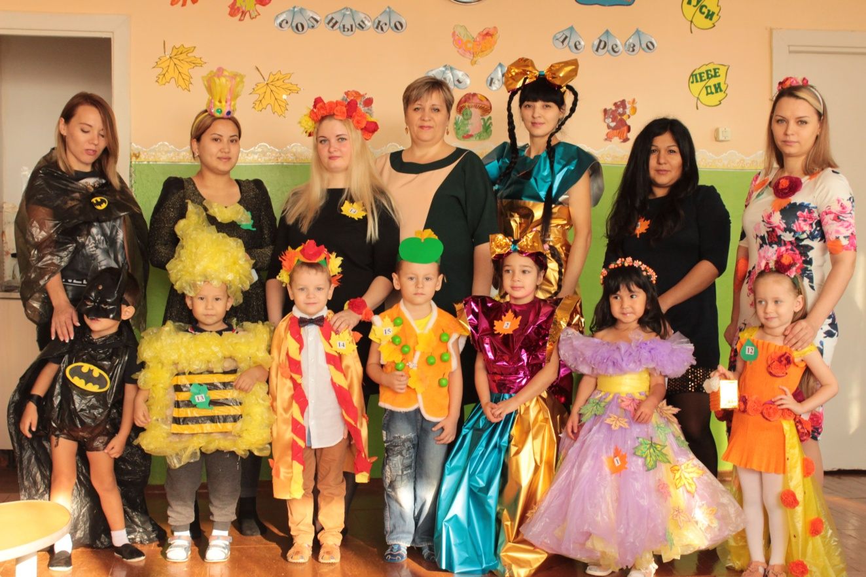
Инновационные формы работы с родителями в МДОАУ:
Клуб «Мы вместе»
воспитатель: Петрова Елена Николаевна
МДОАУ «Центр развития ребенка –
детский сад №113» г. Орска

Slide 2

Взаимодействие ДОУ и семьи в контексте ФГОС
- обеспечение психолого-педагогической поддержки семьи и повышение компетентности родителей в вопросах развития и образования, охраны и укрепления здоровья детей (п.1.6.)
-создание условий для участия родителей в образовательной деятельности (п.3.1.)
-взаимодействие с родителями по вопросам образования ребёнка, непосредственного вовлечения их в образовательную деятельность, в том числе посредством создания образовательных проектов совместно с семьёй на основе выявления потребностей и поддержки образовательных инициатив семьи (п.3.2.5.)
-информирование родителей и общественности относительно целей дошкольного образования, общих для всего образовательного пространства РФ (п.4.4.)

Slide 3
Организация системного подхода по информированности родителей в вопросах обучения и воспитания детей.
Сохранение физического и психологического здоровья детей
Обогащение процессов общения между детьми и взрослыми и родителями и воспитателями.
Формирование у родителей воспитанников детского сада и других взрослых членов семьи глубокого убеждения в огромной роли семьи в деле воспитания ребенка и возможности каждой семьи участвовать в воспитании детей

Slide 4

Инициа-тивные
Креативные
Клуб
«мы вместе»
СМЕЛЫЕ
Общительные
Талантли-вые

Slide 5

Цель:
– Заинтересовать родителей и вовлечь их в создание единого культурно-образовательного пространства.

Slide 6

ЗАДАЧИ:
Установление партнерских отношений с семьей каждого воспитанника.
Объединений усилий для развития и воспитания детей.
Создание атмосферы взаимопонимания ,общности интересов ,эмоциональной взаимоподдержки .
Активизация и обогащение воспитательных умений родителей.
Укрепление детско-родительских отношений.
Обмен опытом семейного воспитания.

Slide 7
ОРГАНИЗАЦИОННОЕ
ПРОСВЕТИТЕЛЬСКОЕ
ОРГАНИЗАЦИОННО-ПЕДАГОГИЧЕСКИЕ
НАПРАВЛЕНИЯ
РАБОТЫ
РОДИТЕЛЬСКОГО
КЛУБА
Мы вместе

Slide 8
Перспективное планирование работы клуба
Месяц | Мероприятие | Форма проведения | Ответственный
Сентябрь | «Конкурс Мистер и Мисс Осень» | чаепитие, игры на сплочение, костюмы из бросового материала | Воспитатели, родители
Октябрь | «Дары природы» | Выставка поделок из природного материала | воспитатели, родители
Ноябрь | «Повар и его поварята» | Занятие знакомство с профессией повар | воспитатели, родители
Декабрь | «Мастерская Деда Мороза» | Новогодние поделки ,украшения группы | воспитатели, родители
Январь | «Зимующие птицы» | Изготовление альбома и кормушек | воспитатели, родители
Февраль | «Мой папа может всё» | эстафеты | воспитатели, родители
Март | «Мамочки любимые» | Развлечение (конкурсы, эстафеты, песни, частушки) | воспитатели, родители, музыкальны руководитель

Slide 9
Апрель | Конкурс поделок военной техники ВОВ | выставка | воспитатели, родители
Май | «Я помню, я горжусь» | Экскурсия к скверу славы г. Орска | воспитатели, родители

Slide 10
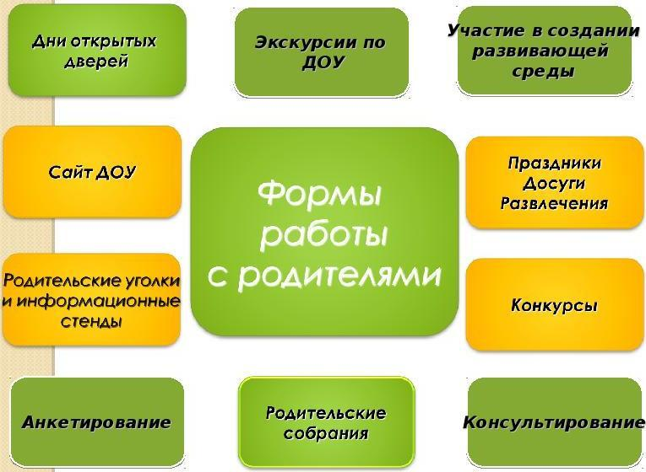

Slide 11
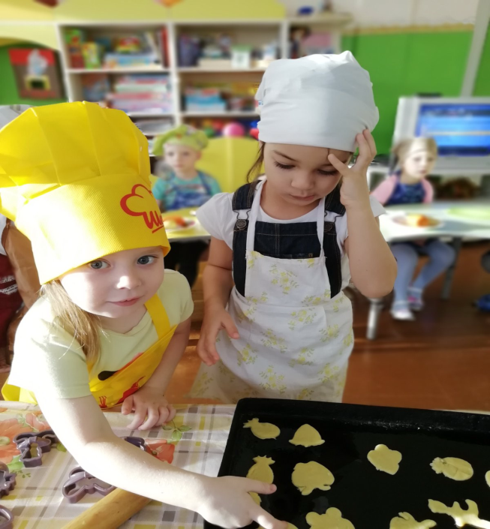
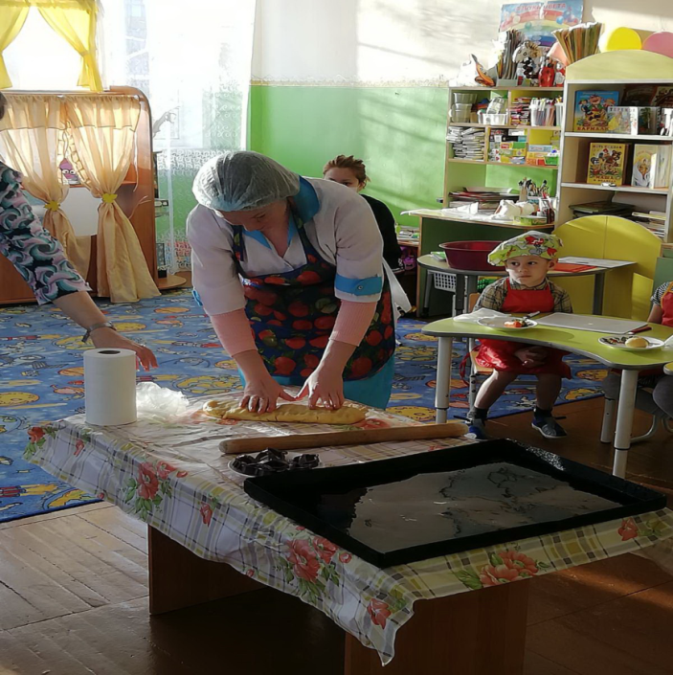
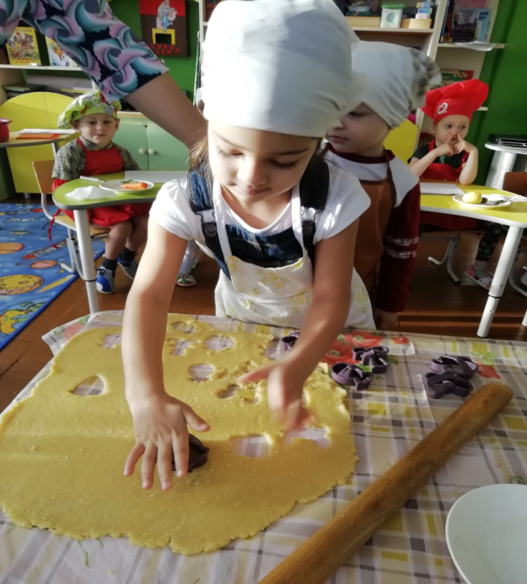
«Повар и его поварята»

Slide 12
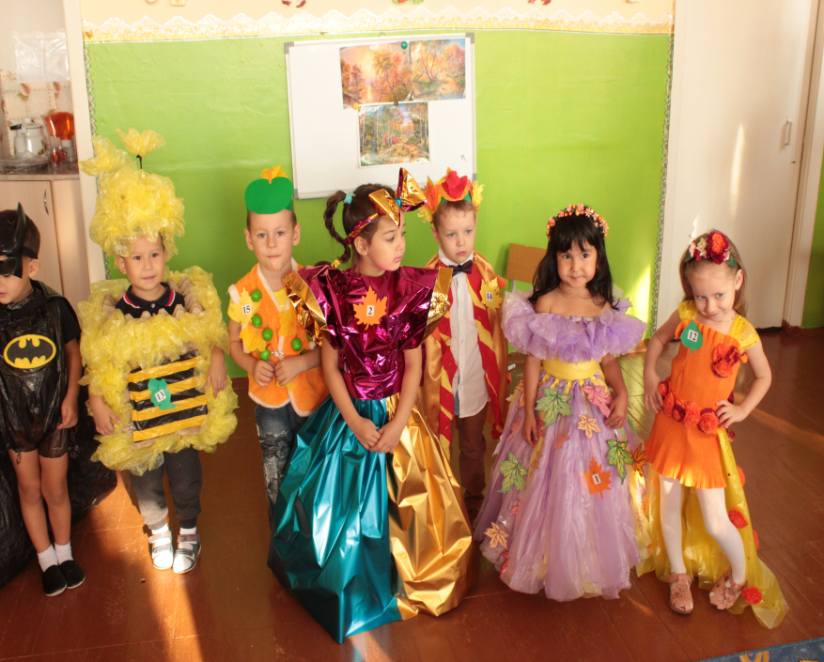
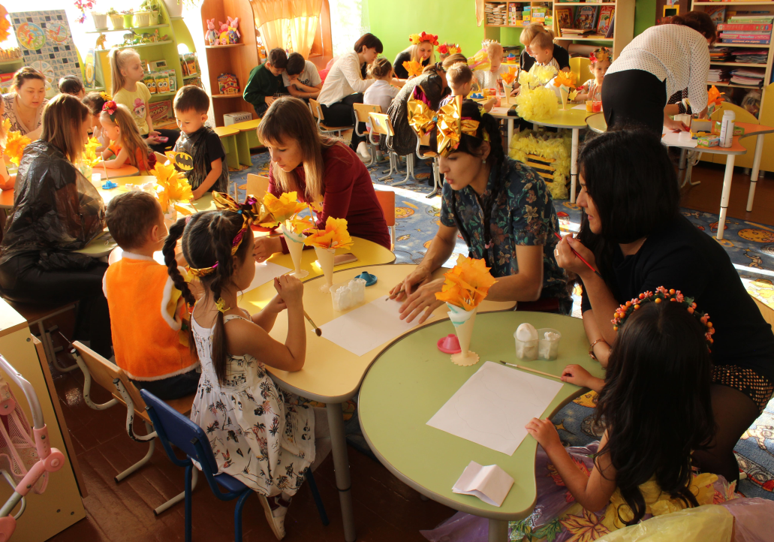
Конкурс Мистер и Мисс «Осень»

Slide 13
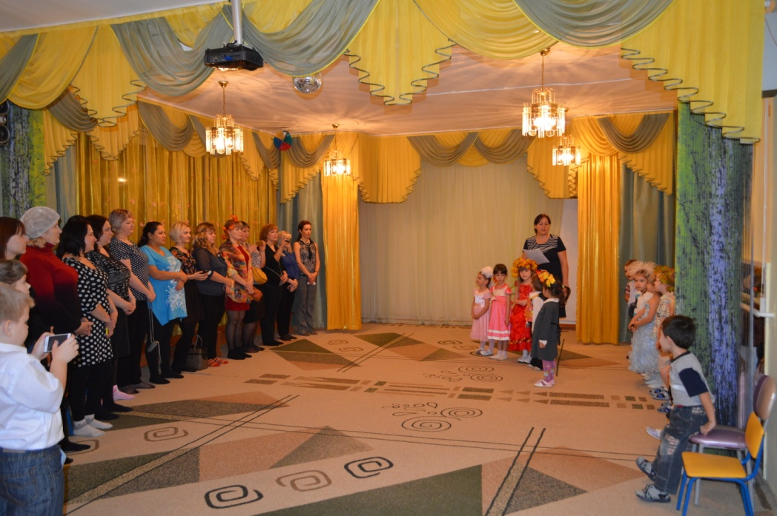
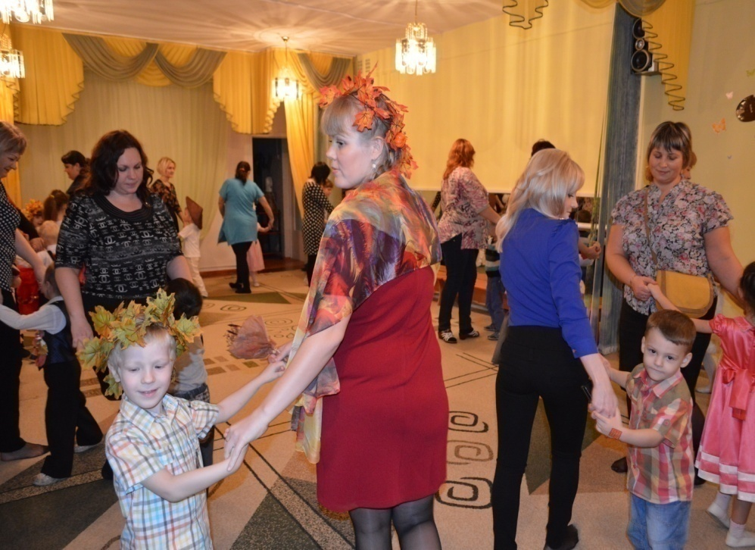
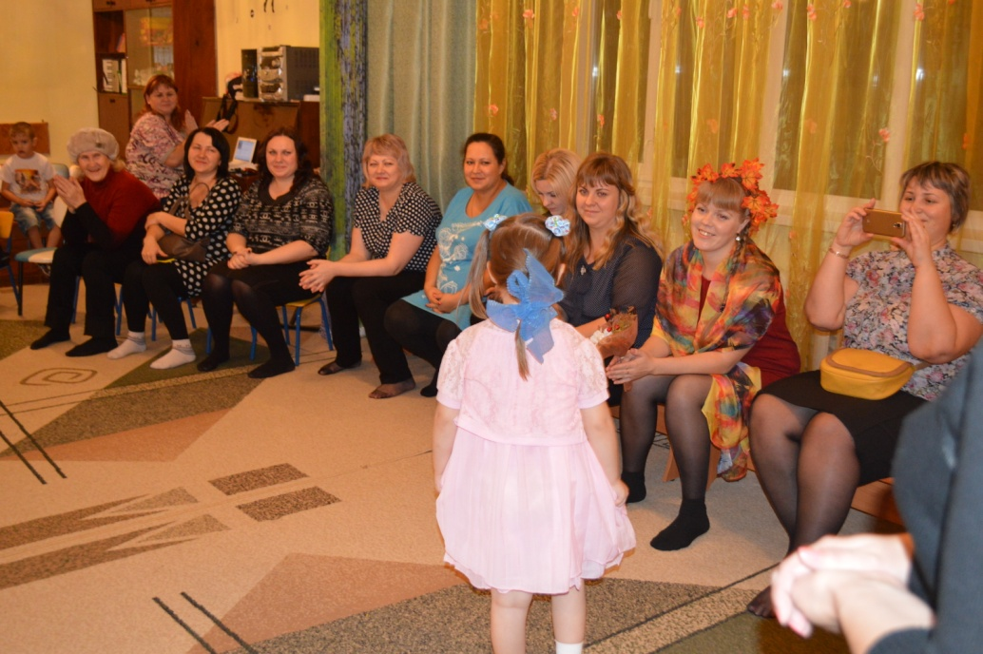
«День Матери»

Slide 14
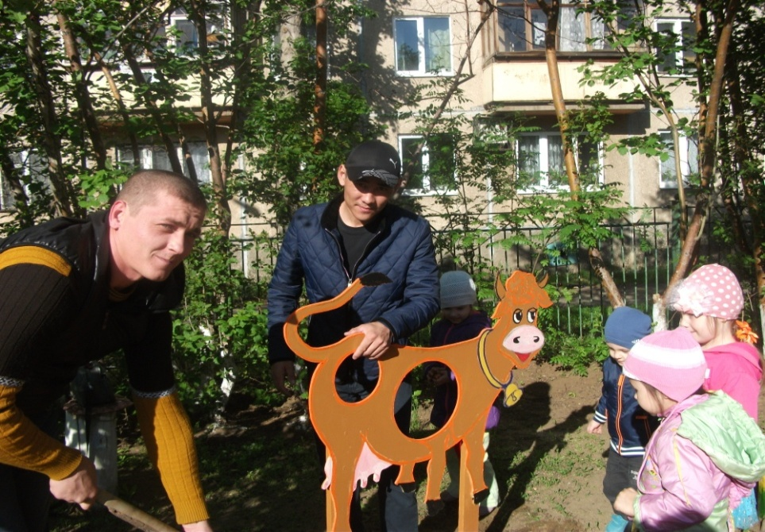
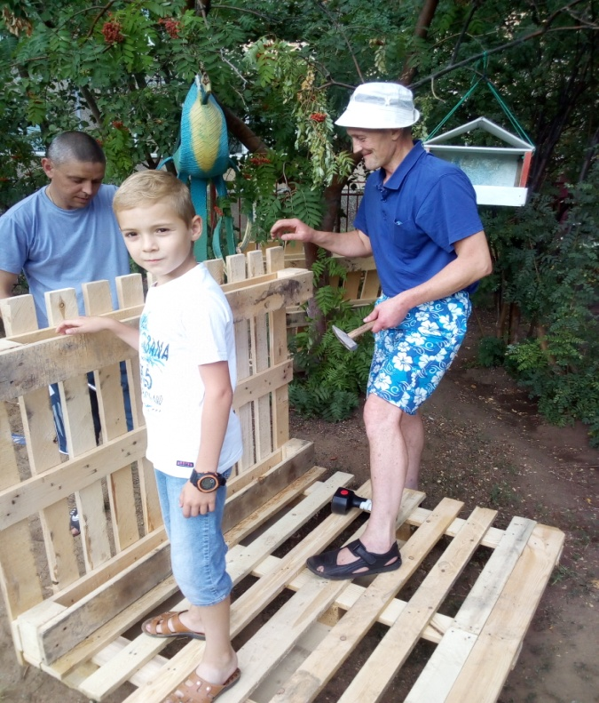
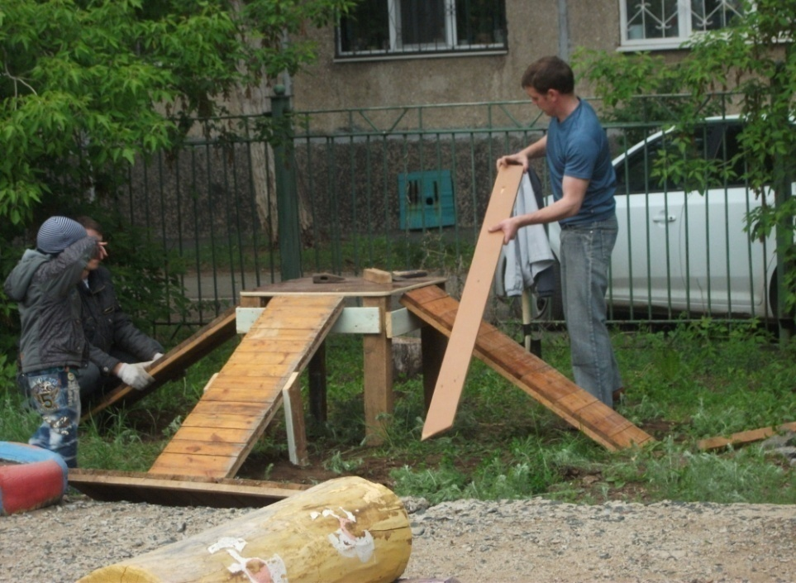
«Трудовой десант» Работа по благоустройству участка

Slide 15
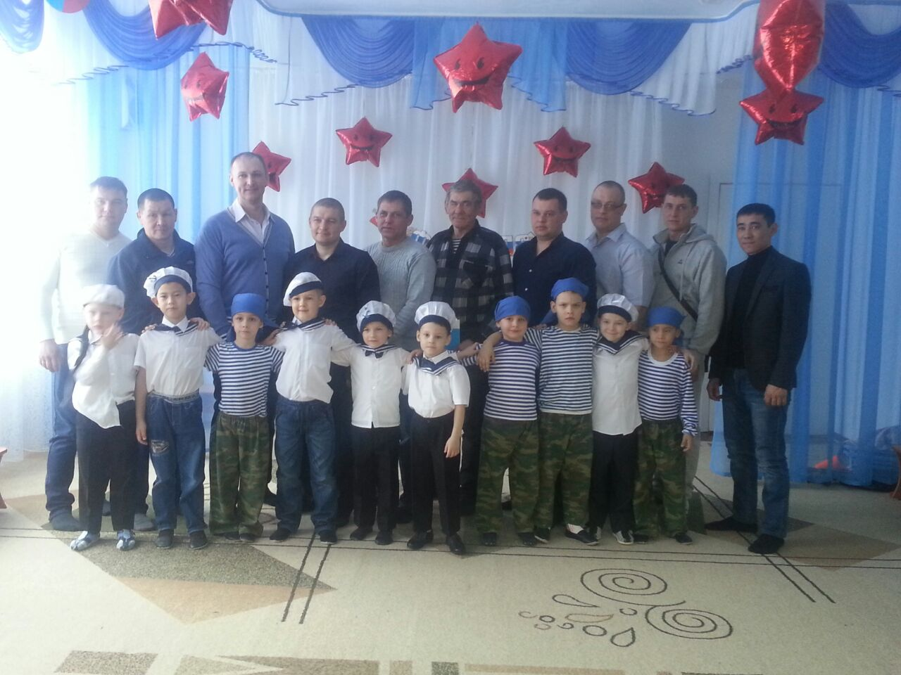
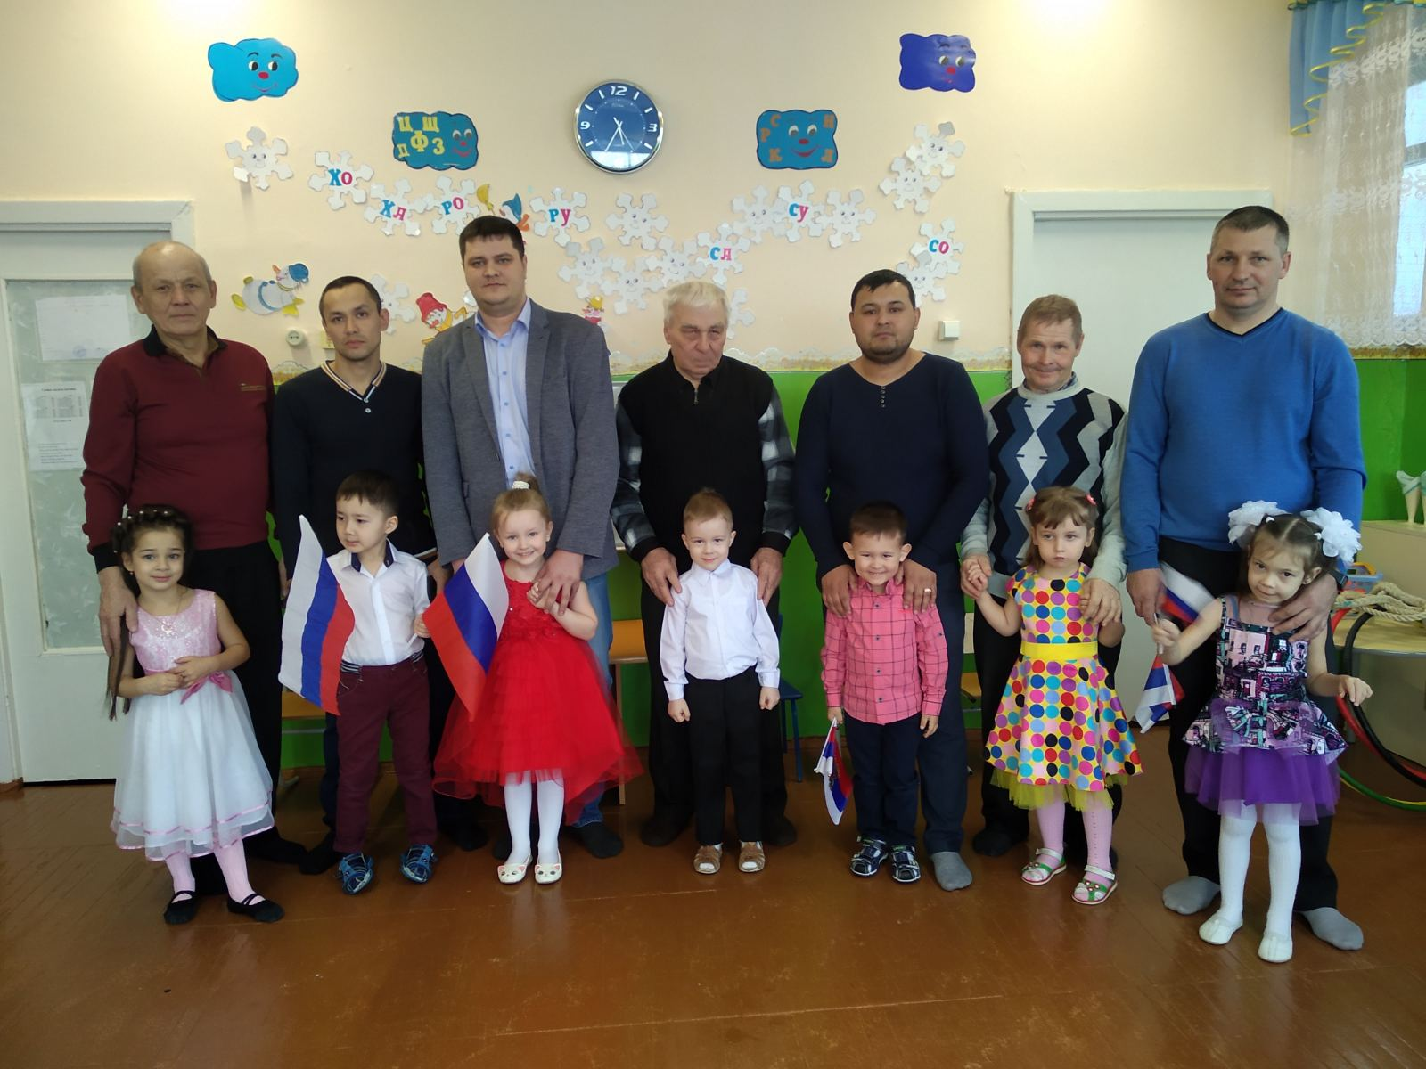
«День защитника отечества»

Slide 16
Применение нетрадиционных форм работы с родителями позволяет добиться положительных результатов во взаимодействии с родителями, повысить их педагогическую культуру и интерес к воспитанию детей.

Slide 17
СПАСИБО ЗА ВНИМАНИЕ !

